Slide 1
ПРИРОДА
В ПРОИЗВЕДЕНИЯХ
РУССКИХ КОМПОЗИТОРОВ

Slide 2
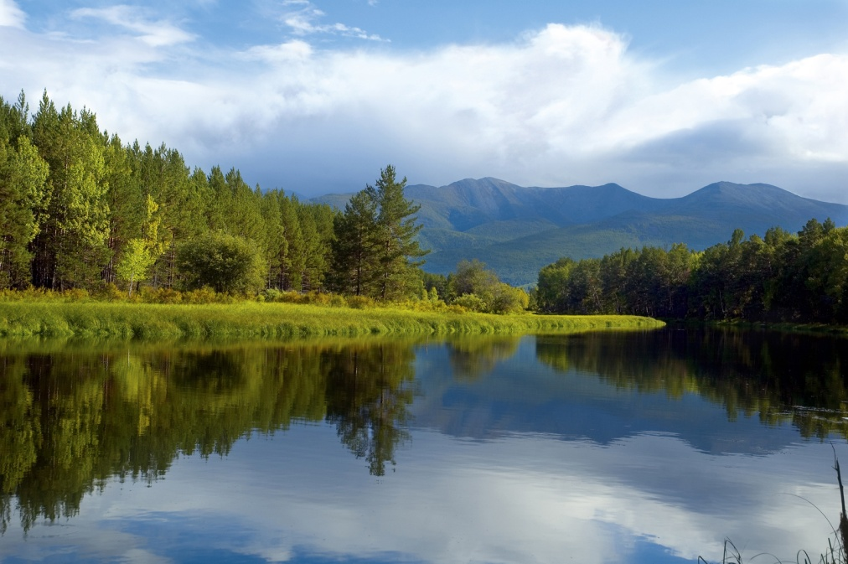
Здесь мало увидеть, Здесь надо всмотреться, Чтоб ясной любовью Наполнилось сердце. Здесь мало услышать, Здесь вслушаться нужно, Чтоб в душу созвучья Нахлынули дружно. Чтоб вдруг отразили Прозрачные воды Всю прелесть застенчивой Русской природы. (Н.И. Рыленков)

Slide 3
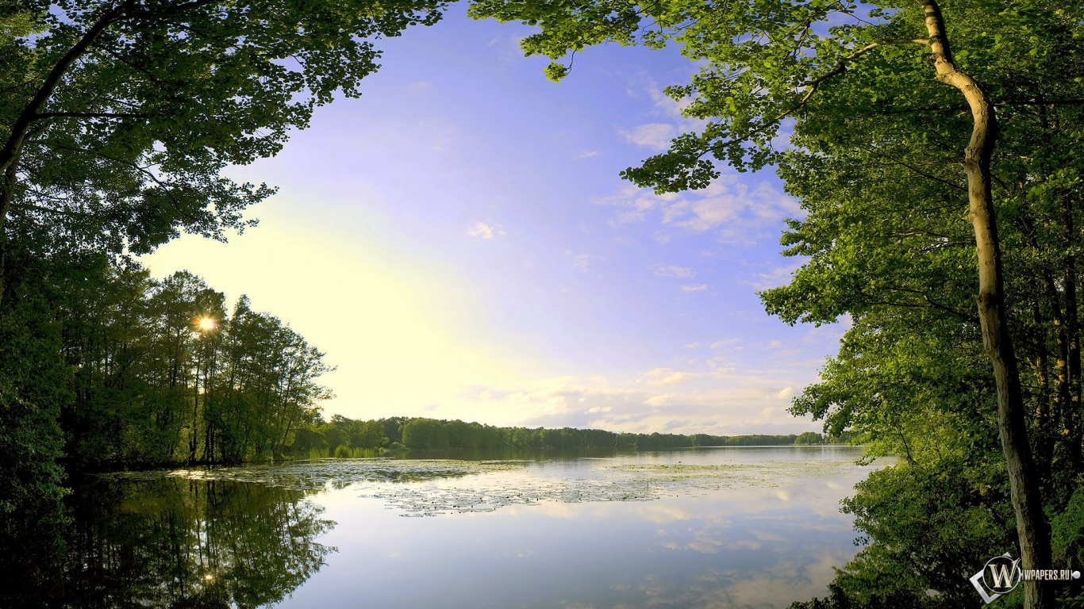
– Ребята, о чем эта песня? (О природе, о Родине.) – А что такое Родина? (Город, страна, земля, где мы родились.) – Какие чувства передает в своей музыке композитор? (Любовь к родине, гордость за ее красоту.) – Есть ли в вашем домашнем задании строчки, созвучные этой песне? (Примеры детей.) – Попробуем передать эти чувства в исполнении песни.
– Ребята, о чем эта песня? (О природе, о Родине.) – А что такое Родина? (Город, страна, земля, где мы родились.) – Какие чувства передает в своей музыке композитор? (Любовь к родине, гордость за ее красоту.) – Есть ли в вашем домашнем задании строчки, созвучные этой песне? (Примеры детей.) – Попробуем передать эти чувства в исполнении песни.
– Ребята, о чем эта песня? (О природе, о Родине.) – А что такое Родина? (Город, страна, земля, где мы родились.) – Какие чувства передает в своей музыке композитор? (Любовь к родине, гордость за ее красоту.) – Есть ли в вашем домашнем задании строчки, созвучные этой песне? (Примеры детей.) – Попробуем передать эти чувства в исполнении песни.
песня Локтева «Русские края»
ВОПРОСЫ
О ЧЁМ ЭТА ПЕСНЯ?
ЧТО ТАКОЕ РОДИНА?
КАКИЕ ЧУВСТВА ПЕРЕДАЁТ
В СВОЕЙ МУЗЫКЕ КОМПОЗИТОР?

Slide 4
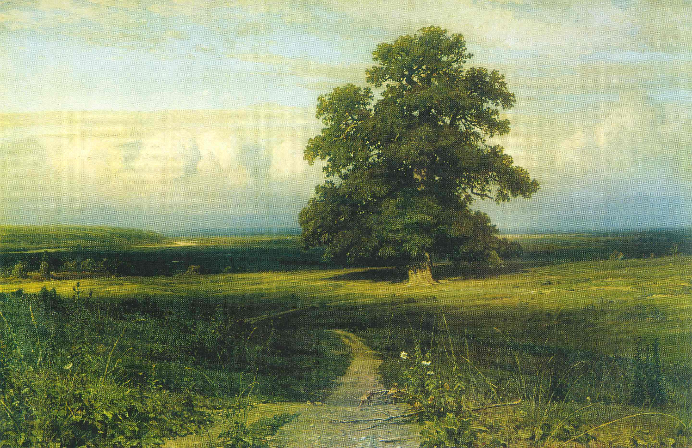
Русская народная песня
«Среди долина ровныя»
КАКИЕ ЧУВСТВА ВЫЗВАЛА ПЕСНЯ?
ПОЧЕМУ?
МОЖНО ЛИ РАЗГЛЯДЕТЬ
ЗА ОБРАЗОМ ДУБА ЧЕЛОВЕКА?

Slide 5
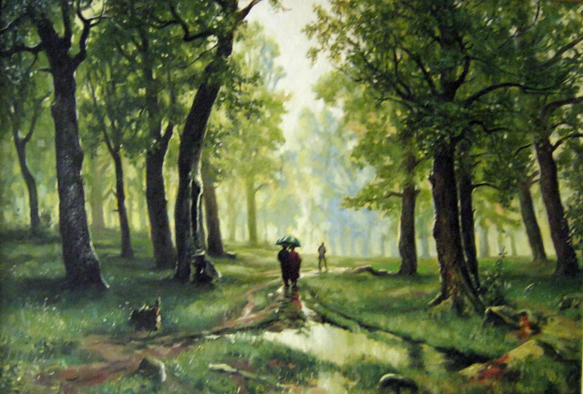
И.И. ШИШКИН. ДОЖДЬ В ДУБОВОМ ЛЕСУ.

Slide 6
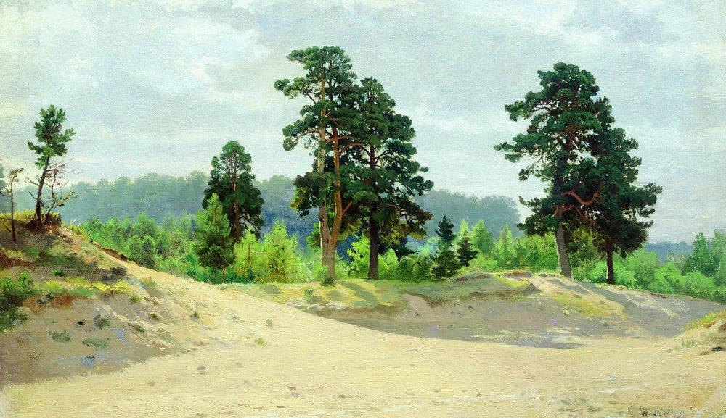
И.И. ШИШКИН. ОПУШКА ЛЕСА.

Slide 7
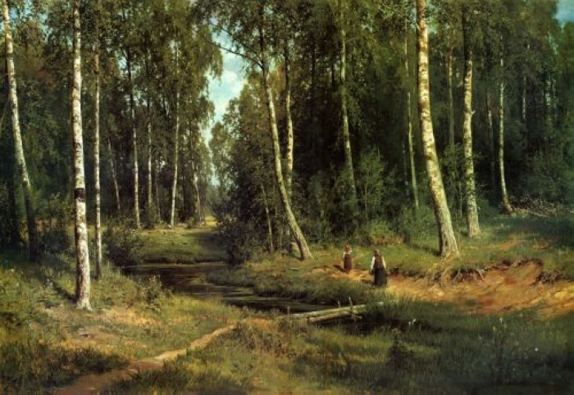
И.И. ШИШКИН. РУЧЕЙ В БЕРЁЗОВОМ ЛЕСУ.

Slide 8
– Что же помогает человеку увидеть музыку?

Slide 9
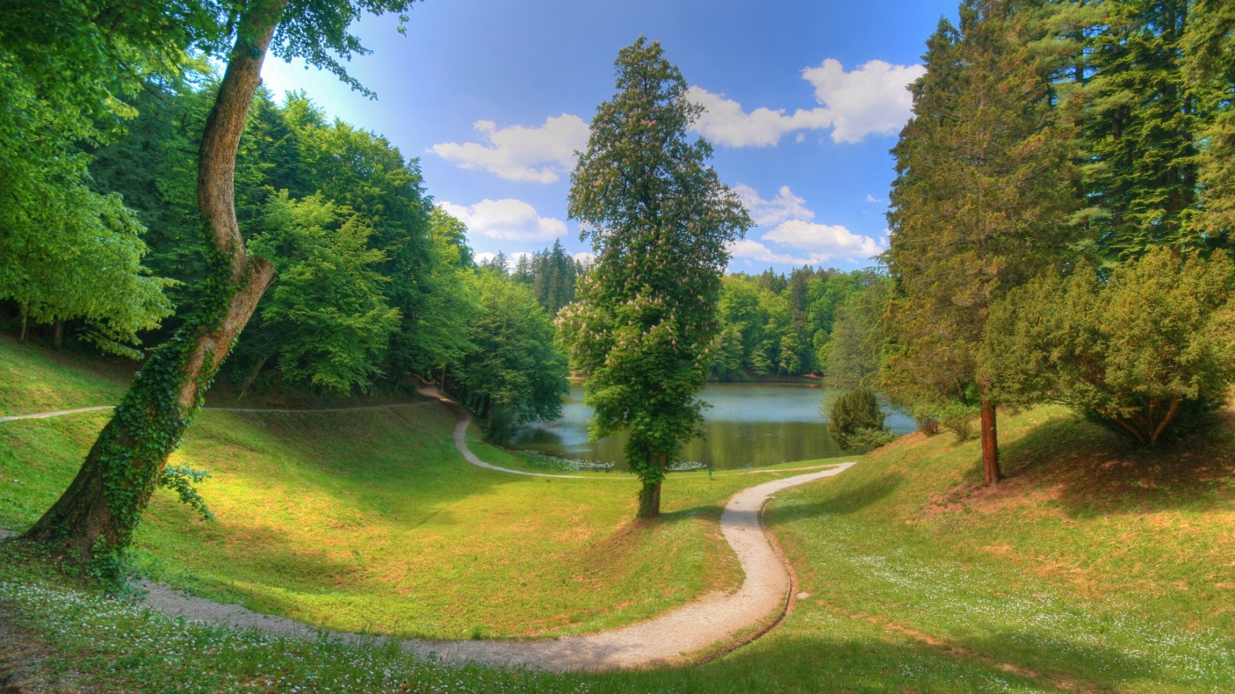
Каждый человек обладает внутренним зрением, и если он научится пользоваться этим своим богатством, то перед ним откроется красота окружающего мира так, как сегодня открылась перед нами красота русской природы.

